Slide 1

PROROČKA SPISIJA
Lekcija 6 za 7 noemvri 2026 bers

Slide 2


„Sose sa so ine pišimo ko purane dive, pišimo tano za amari pouka, da preku o trpiba thaj uthea taro Pismo te ovel amen nadež.“ (Rimjanite 15:4)

Slide 3











Iako tano e Devleso Lafi, O Devel na pišinga i Biblija. Ov koristinga manušen inspiririme Olestar za da te kerenle odova.
Nitu pak diktiringa olenge save lafija trebela te pišinen. Ednostavno vakerga lenge te pišinen odova so pokažinga olenge ili odova so civela olenge ki godi.
Ov dengalen izvesno sloboda te odlučinen save lafija te koristinen; o stil taro pišiba; thaj javera detalija kolencar ka prenesinen i boženstveno poraka.
Proročka spisija:
  Kote thaj sose ine pišime?
  Ko kola stilija ine pišime?
I Upotreba taro sekretarija thaj nadvorešno materijal:
  Sose koristingepe literature asistentna?
  Savo nadvorešno materijal koristinge o prorokija?
Manušipe mešimo so poraka:
  Nesovršenstvo ki Biblija?

Slide 4

PROROČKA SPISIJA

Slide 5


KOTE THAJ SOSE INE PIŠIME
„Ca akana thaj pišin akava dikiba ki pločka angla olende thaj zapišin ko lil, za da te acol ko posledno dive, za večna vekija.“ (Isaija 30:8)
O Mojsej ine o prvo manuš inspiririmo taro Devel te pišinel i Biblija. Ki pustina Madijam, ov pišinga taro Jov thaj Bitie. Za vreme ko iklojba, ov dobinga izrično zapoved te pišinel o nastanija (Izlez 17:14).
Javera prorokija kola dobinge izrično zapoved te pišinenknige ine O Isaija (Isaija 30:8); Eremija (Eremija 36:2); Avakum (Avakum 2:2); thaj Jovan (Otkrovenie 1:11).
O Bibliska avtorija pišinge pod razlicno okolnostija:
Progonime sar o David
Ki palata sar o Solomon
Ko stranstvo sar o Daniel
Ko zatvori sar o Pavle
Ko progonstvo sar o Jovan
O Devel izbiringa e manušen thaj i poraka so trebinga te pišinenla so namera deka ništo so Ov mangla te otkrinel amenge za amaro spasenije nane te ovel izgubimo (2.Timotej 3:15).

Slide 6







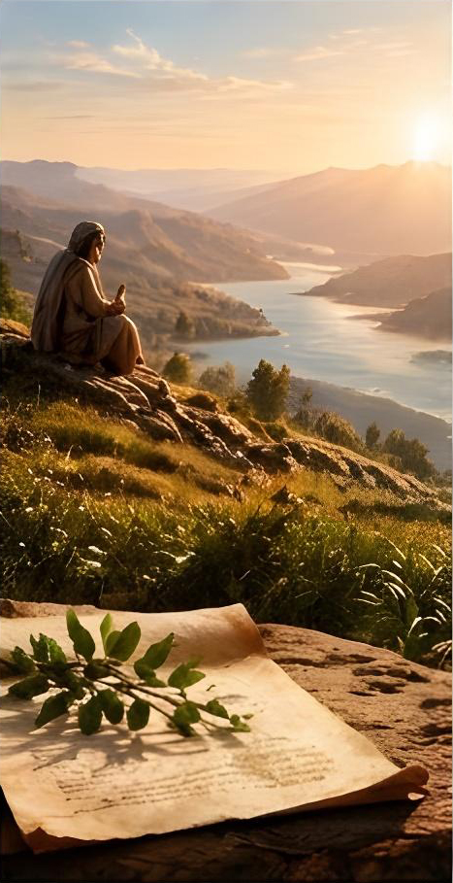










KO SAVE STILIJA INE PIŠIME?
„Gili nad ki gili, koja tani e Solomonesi“ (Pesna nad pesnite1:1)
Pišime taro poviše 1.500 berša taro poviše taro 40 različna avtorija, I Biblija sodržinela bulo spektari taro stilija. Maškar javera:
Istoriska izveštaija (1.Mojseva 37:2)
Genealogije (1.Mojseva 5:1)
Proroštvija (Isaija 13:1)
Apokaliptično dikiba (Otkrovenie 12:1)
Poezija (baro delo taro Isaija)
Gilja (Pesna nad pesnite1:1)
Paralelija (Isaija 17:7)
Sporedbe (Luka 18:1)
Lila (2.Solunjanite 3:17)
I Biblija na kerela razlika ko odnos taro avtoriteti taro različna stilija. Sa ola tane korisna za prenesiba tari boženstveno misla, sose svako ličnost percepirinela i poraka pošukar ko jek stil odkozom ko javer.
O Petar, isto agar, jasno čivela či ko đjandipa deka o lila taro Nevo zavet isilen isto avtoriteti sar thaj okola taro Purano zavet (2.Petrova 3:15-16).

Slide 7

KORISTIBA SEKRETARIJA THAJ NADVOREŠNA MATERIJALIJA

Slide 8




SOSE KORISTINGEPE LITERATURE ASISTENTNA?
„Tegani o Eremija vikinga e Varuho, e cave taro Niriev, thaj o Varuh pišinga ko svitok tari muj e Eremijaso sa o lafija so vakerga olese O Devel.“ (Eremija 36:4)
O Eremija ine svešteniko thaj, sar asavko, so čangla te čitinel thaj te pišinel. Sepak, ov koristinga pomočniko – Baruh – za da te pišinel o porake so O Devel zamolingale te pišinel len (Eremija 36:1-4). Iako O Devel odobringa odova, ko oleso vreme ine pogrešno protolkuimo (Eremija 43:2-3).
O Pavle, kova tečno kerga lafi grčki, koristinga pomočniko za ko pišiba ko pire lila (Rimjanite 16:22). Za da te sprečinel javeren te pišinen falsifikuime lila ko oleso anav, ov morandilo te pitpišinel okola so diktiringalen so piro rakopis (2.Solunjanite 3:17).
O Petar pisinga pire lila ko prekrasno grčko stili, nešto so paro saj te prepišine ko akava ribari so kerga lafi aramejski. I Upotreba taro pomočnikija pomožinga olese precizno te prenesinel piri poraka ki čib so na vladingale. Ali, o fakti deka o pomočnikija izbiringe lafija so najšukar izrazingelen ko ideje taro Petar ko nisavo slučaj na namalinela i boženstveno inspiracija ko oleso poslanije.

Slide 9






SAVO NADVOREŠNO MATERIJAL KORISTINGE O PROROKIJA?
„Thaj mange činingape šukar,odkeda vnimatelno ispituingum sa ci ki početka,te pišinav tuke palo redo, čestite Teofile“ (Luka 1:3)
I Ezra koristinga istoriska zapisija thaj prepišinga dekretija thaj prepisija tari persiska carija keda pišinga o knige taro Letopisi thaj Ezra. O Neemija, tari piri strana, vklučinga ki piri kniga geneološka zapisija prepišime taro javer postoečki.
Sebepi o Luka na ine svedoko taro nastanija so raskažinelalen, ov pišinga piro evangelie thaj delo tari kniga Dela vrz osnova taro istoriska zapisija thaj intervjuvija so očevidcija (Luka 1:3).
O Pavle citirinela taro Epimenid thaj Arat, o klasična grčka avtorija (Dela 17:28; Tit 1:12). O Juda, tari piri strana, crpinela citatija tari nekanonsko kniga so sodržinela proroštvija za ko Enoh (Juda1:14).
Sa ola ine vodime taro Sveti Duh ko koristiba ko akava nadvorešno materijal. Ola prepoznainge deka pišinena o cacipe thaj, spored odova, prenesinena odova so O Devel mangla te izrazinel.
Epimenid
Arato
Книгата на Енох

Slide 10

O MANUŠIPE MEŠIMO E PORAKAJA

Slide 11


NESOVRŠENOSTIJA KI BIBLIJA?
„Ali, akava barvalipe isijamen ko puvjale sadija, te i pobari sila te ovel taro Devel, a na amendar.“ (2.Korintjanite 4:7)
O Devel odlučinga te koristinel e nesovršime manusen - ,,puvjale sadija“ – za da te penesinel Oleso haberi (2.Korintjanite 4:7). Sar akaja nesovršenost vlijainela vrz ki poraka? Dali i Biblija tani 100% verodojstojno?
Greške ko preveduvači
O Preveduvačija ki Biblija, osobeno okola so prevedinge ki sovremeno čib,šaj te oven pod vlijanije taro ideje e preveduvačese.
Primer: Nesave sovremena verzije (TLA) prevedinena o teksti so odnesinelape taro devleso dive (Otkrovenie 1:10) sar ,,nedela“, iako akava izraz pocminga te koristinelpe palo meriba e apostoleso.
Greške kerde taro samoto pisatelija
Keda citiringe teksti palo setiba ili raskažinge nastanija kolende na ine svedokija, bibliska avtorija šainge te kren tikne, neznačitelna greške.
Primer: O Citati taro Matej koleste ov narekuinela e Zaharija mudardo taro Joas, ,,o cavo taro Berehija“ (Koj tano avtori tari kniga Zaharija) (Matej 23:35; Dik ko Luka 11:51; 2.Letopisi 24:22).
Greške kerde taro prepišuvačija
Angla ko prepišiba o tekstija ili pišiba palo diktati, o prepišuvači šaj te kerel greške (počesto ko Nevo zavet)
Primer: ,,Johanesi zapirka“ (1.Jovanovo 5:7-8). Odova tano o komentari taro prepišuvači kova palo odova ine vklučimo ko teksti taro javer prepišuvači.
Arhanična lafija
O Lafija ko hebrejski, aramejski thaj grčki čib kaso značiba na čanajale ili kola koristingepe so različno značibe ko vreme taro proroko.
Primerija: (גֹּפֶר) .1.Mojseva 6:14 ); Sela ֶלָה) ( koristinelape ko nesave psalmija).
Akala nesovršenostija ili nesovpagipe tane but hari thaj generalno saj te razbirinenpe preku dlabinsko proučiba. Šaj te veruina deka o boženstvena vistine tane amenge verna prenesime niz ko vekija, isto sar soj pišime ko stranice ki Biblija.

Slide 12

,,O Devel udostoingape te soopštinel i vistina ko sveto preku manusikane instrumentija, thaj Ov korkori, preku Piro Sveti Duh, ovlastinga manušen thaj kergalen sposobna te izvršinen akaja buti. Ov vodinga olengo šero ko izbor so trebela te vakeren thaj te pišinen. O Barvaipe ine olenge doverimo ko puvjale sadija, ali sepak tano taro nebo. Iako akarela sekoja balval ko nesovršeno vrda taro manušikani čib, odova tano sepak svedoštvo Devleso; thaj poslušnost thaj verno ko Devleso Čavo ki leste dikela i slava tari boženstveno sila, pherdi so blagodat thaj cacipe.,,Ko Piro Lafi, O Devel soopštinga e manušenge o đjandipe potrebno za ko spasenije. O Sveti Pismo mora te prifatinelpe sar obdarimo so apsolutno avtoriteti thaj sar nepogrešlivo otkrovenie ke Devlesiri volja.“
E. G. V. (Golema borba, стр. 10-11)

Slide 13





DODATOK:NEPOGREŠNOST KO LILA TARI ELEN.G.VAJT
Sar O Devel zapovedinga baši ki Elen vajt te pišinel pire porake, oj odgovoring: ,,Našti te pišinav“. Ali, O Devel zajakningala thaj oj počminga te pišinel. So tek taro vreme, oj koristinga asistentija za ko pišiba kolende ispravinge olake pravopisija greške thaj podobringe o fraziriba taro nesave lafija.
Ola nikad na meninge o značiba tari poraka, nitu dodainge piro. O Konecna tekstija uvek pregledingalen i Elen.G.V
Meri An ,,Marijan“ Dejvis (1847-1904), literaturno asistent. Literaturno asistent.I Slika tani so ljubezno dozvola tari ,,Elen.G.Vajt Estejki,I.n.k.“
Sara E.Pek, 1880-ti. I Slika tani objavimi so ljubezna dozvola taro ,,Centar za adventisticko istražiba“.
Ki vrska taro olake nepogrešlivost sar proroko, I Elen.Vajt izjavinga: ,,Ki vrska so nepogrešlivost, nikad na tvrdingum deka isiman. Samo O Devel tano nepogrešlivo“ (Izbrani poraki, tom 1,strana 42).
Ki vrska so nepogrešlivost taro olake delija, oj korkori pišinga: ,,Postoinena momentija keda mora te otkažinavman voobičaena buka, keda i godi mora te ovel zafatimi taro zaednička misle, keda mora te pišinelpe o voobičaime lila thaj keda mora te denpe informacije so prenesinenape nane dadeno pod posebno inspiracija taro Sveti Duh“ (Izbrani poraki tom3,str 64).

